Slide 1


ОТЧЕТ
МКУ «Отдел образования Алексеевского муниципального района Республики Татарстан»
С 13 декабря по 19 декабря 2021 года

Slide 2
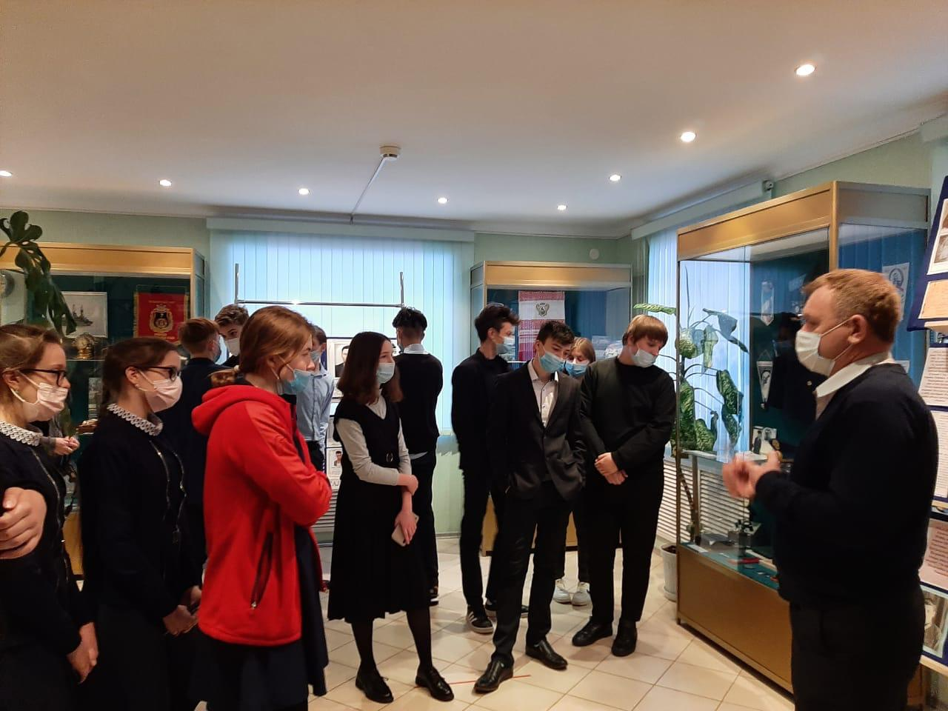
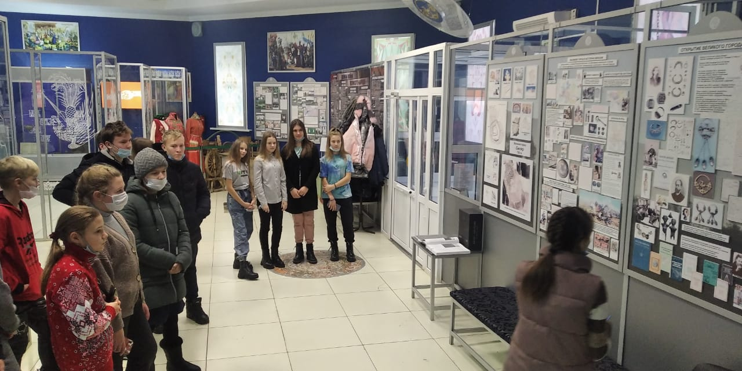
Посещение учреждений культуры в рамках федерального проекта
«ПУШКИНСКАЯ КАРТА» всего зарегистрировано по району : 456 школьника, 233 студента- ААК

Slide 3
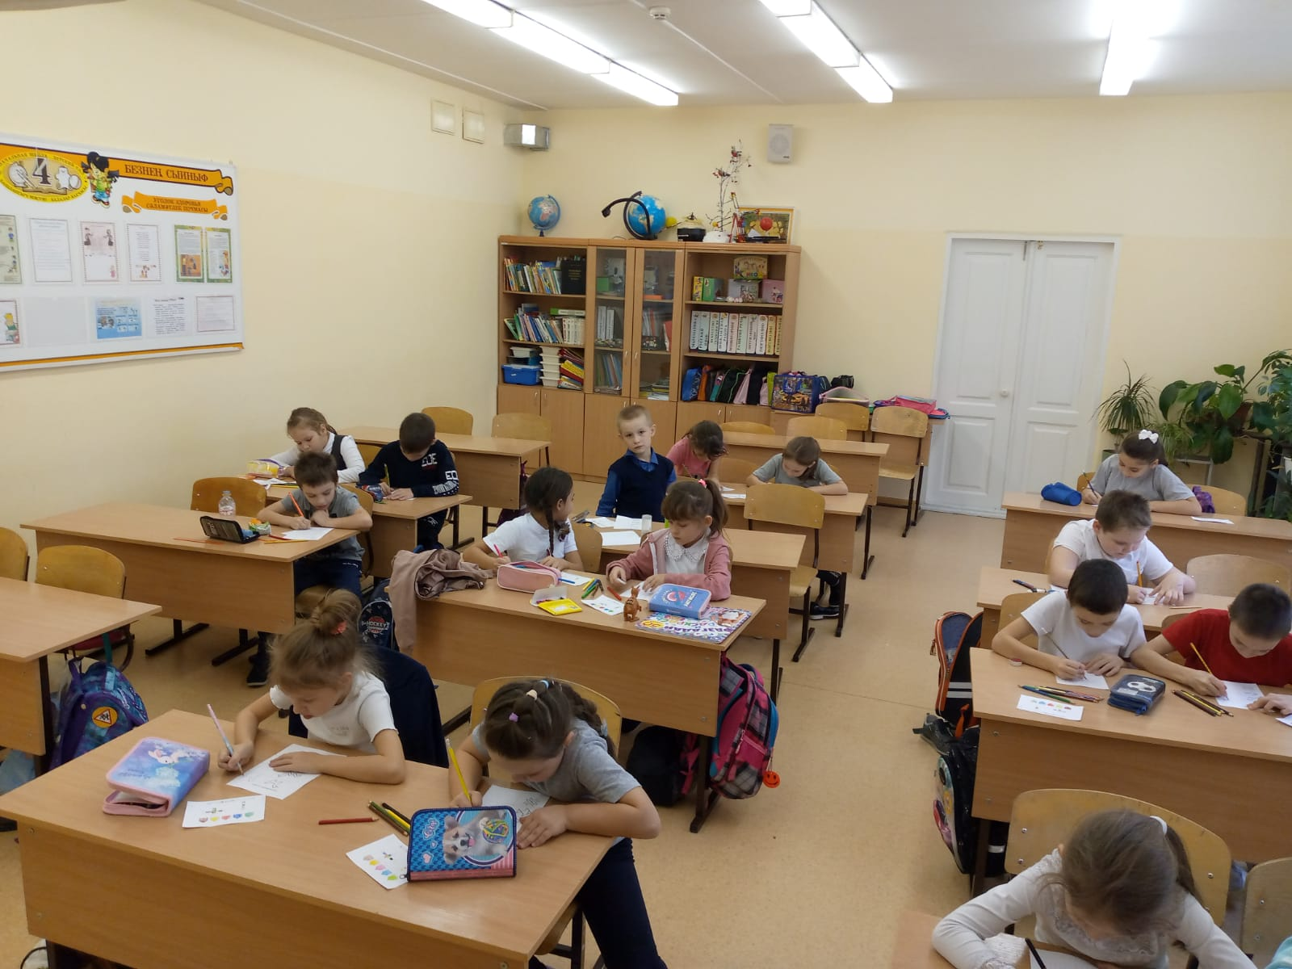
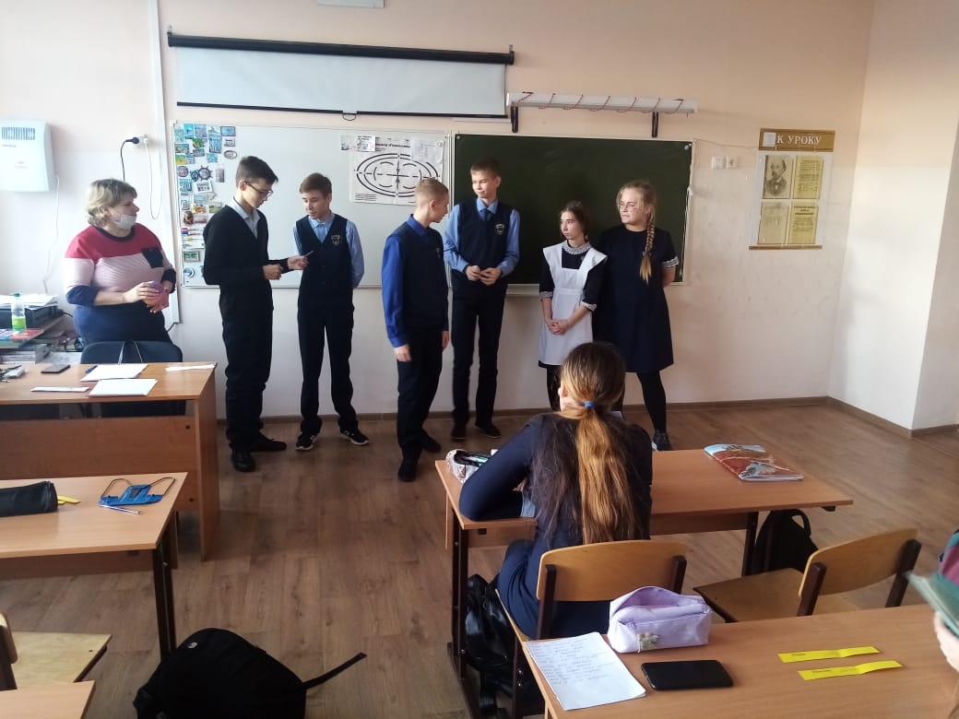
Занятия в учреждениях образования педагоги-психологи, логопед занятия на развитие познавательной сферы по профориентации учащиеся АСОШ №2, АНОШ №4

Slide 4
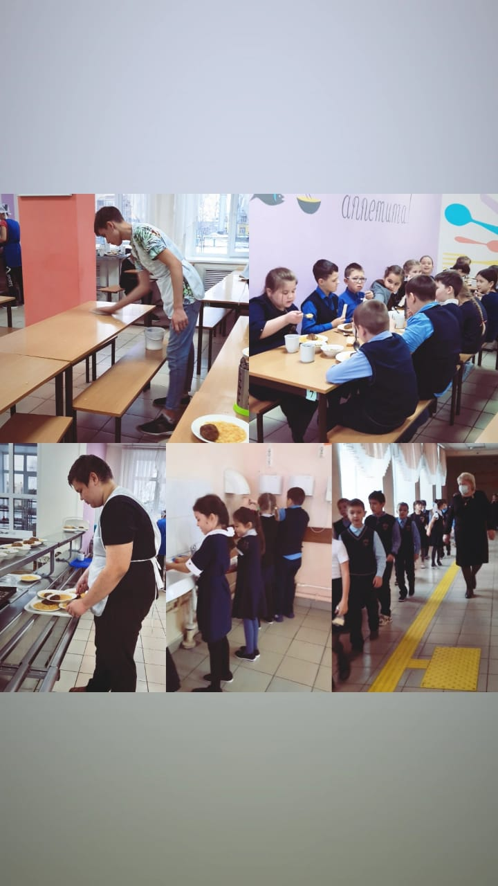

Родительский контроль
- вопросы организации питания
- участие родителей в мероприятиях республиканского уровня
САМЫЕ активные родители:
Ромодановская СОШ
АСОШ №2
АСОШ №3
Ерыклинская ООШ
Билярская СОШ
Победитель: Ромодановская СОШ

Slide 5
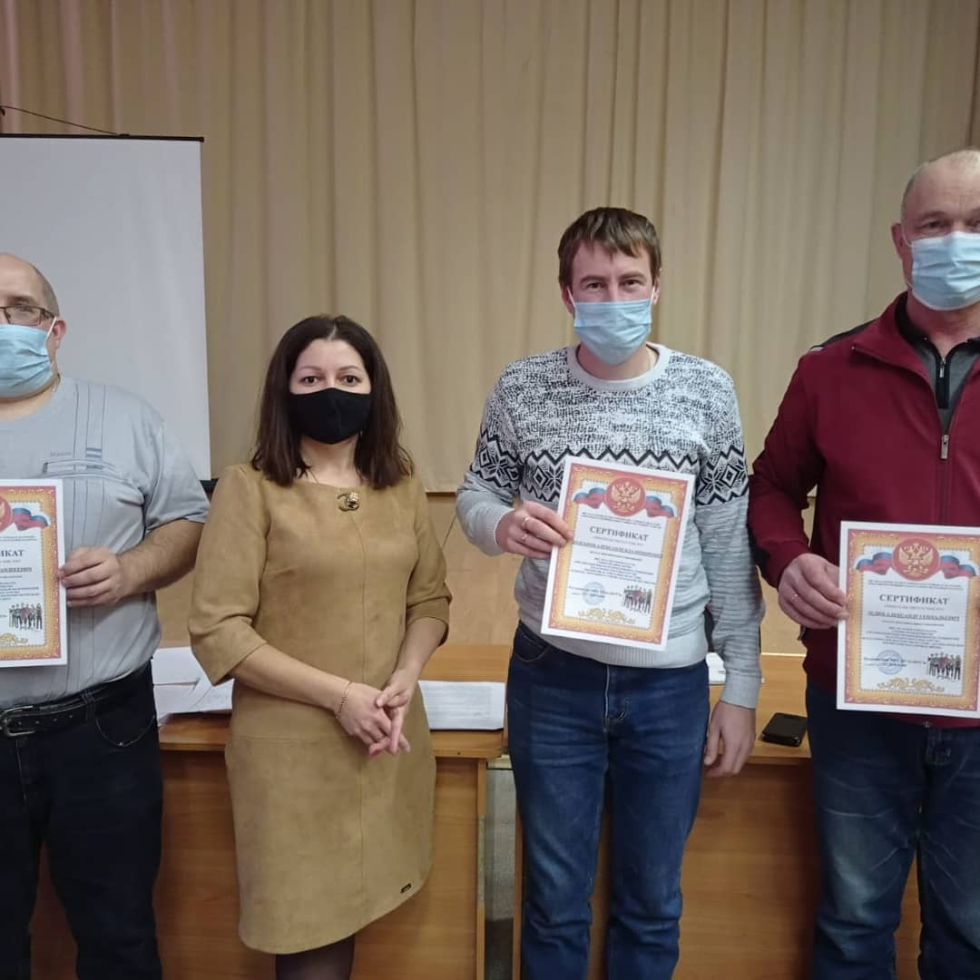
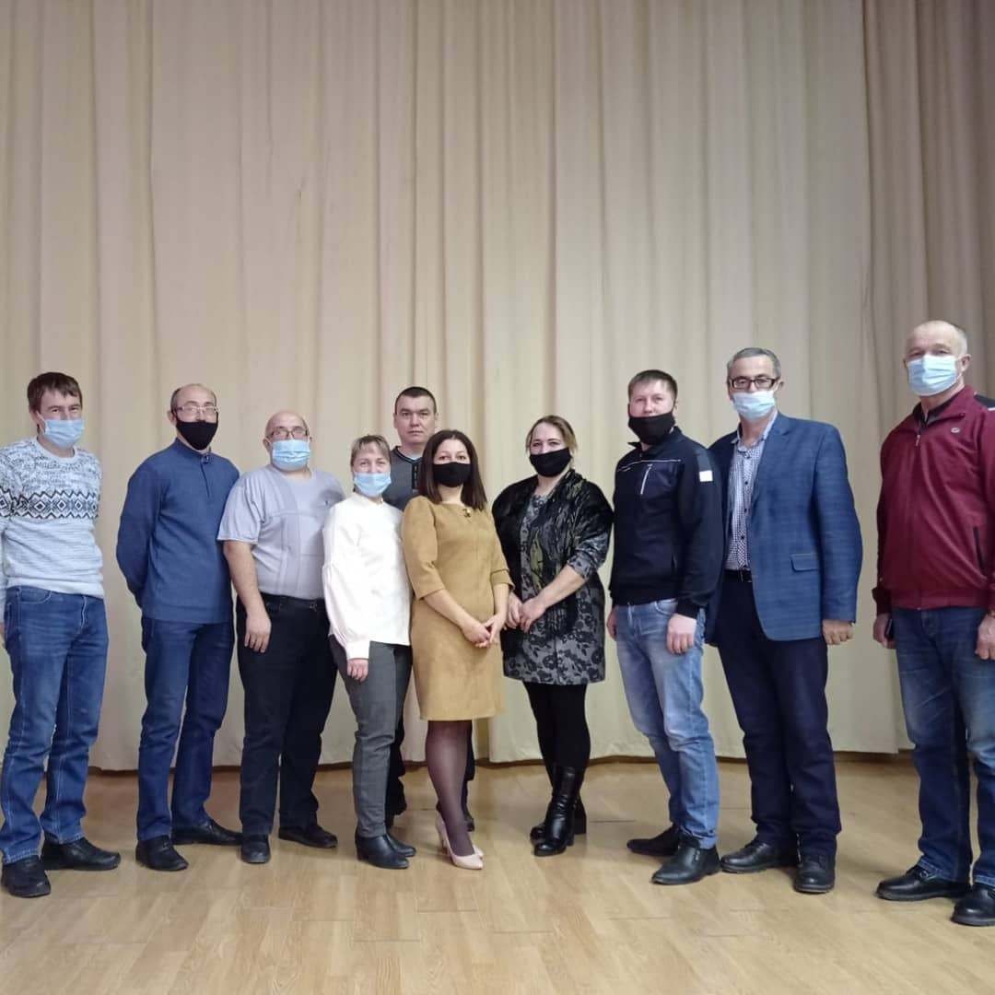
Семинар-практикум
15.12.2021 г. районный семинар-практикум по организации работы направленной на повышение педагогического мастерства педагоги дополнительного образования Станции детского юношеского туризма и экскурсий

Slide 6
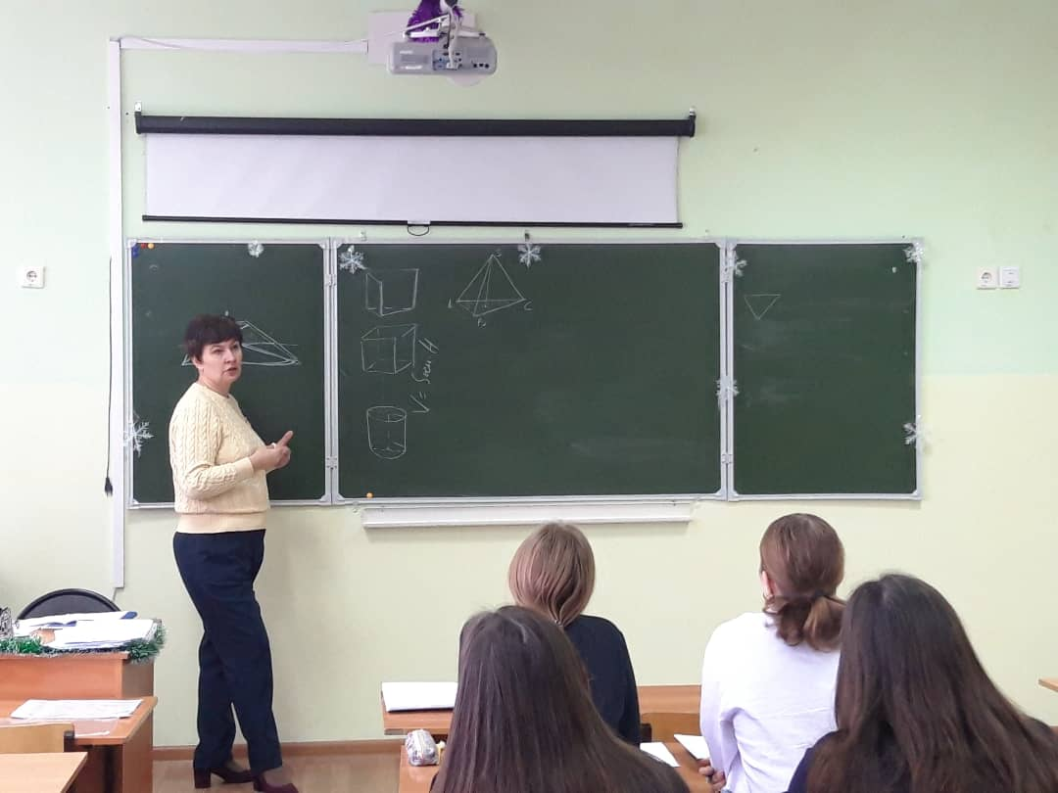
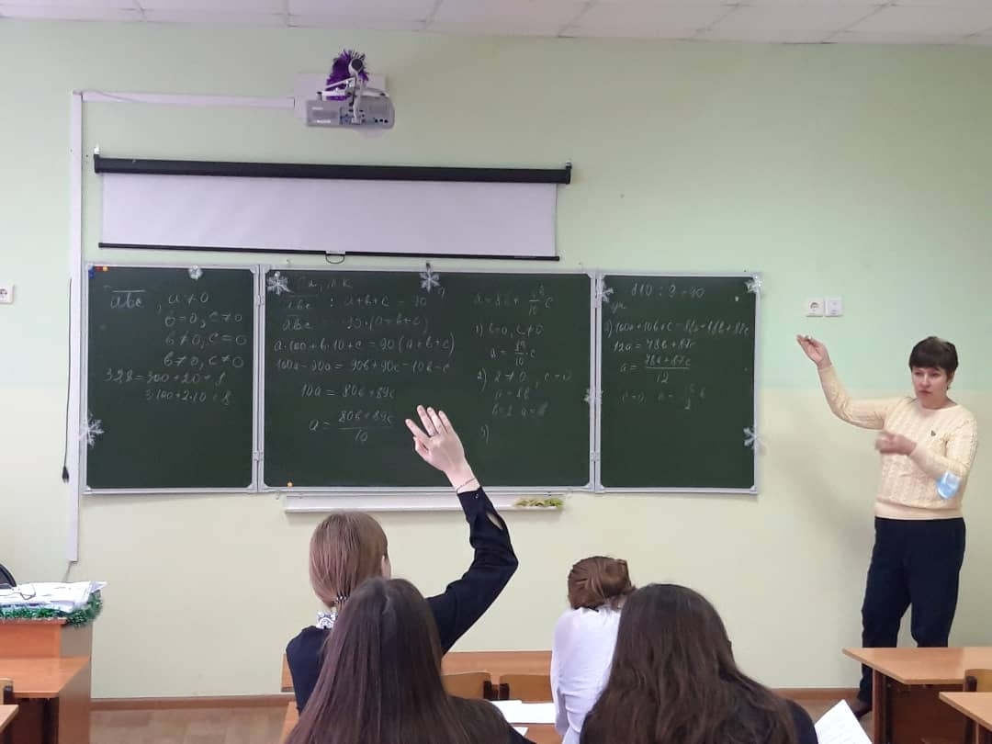
МБОУ АСОШ №2 имени Героя Советского Союза И.Е.Кочнева
Обучающий семинар по предмету: «Математика»
Дейнекина Светлана Вячеславовна-учитель математики высшей квалификационной категории ГАОУ «Лицей Иннополис», эксперт по оцениванию экзаменационных работ.
Учащиеся 11-х классов

Slide 7
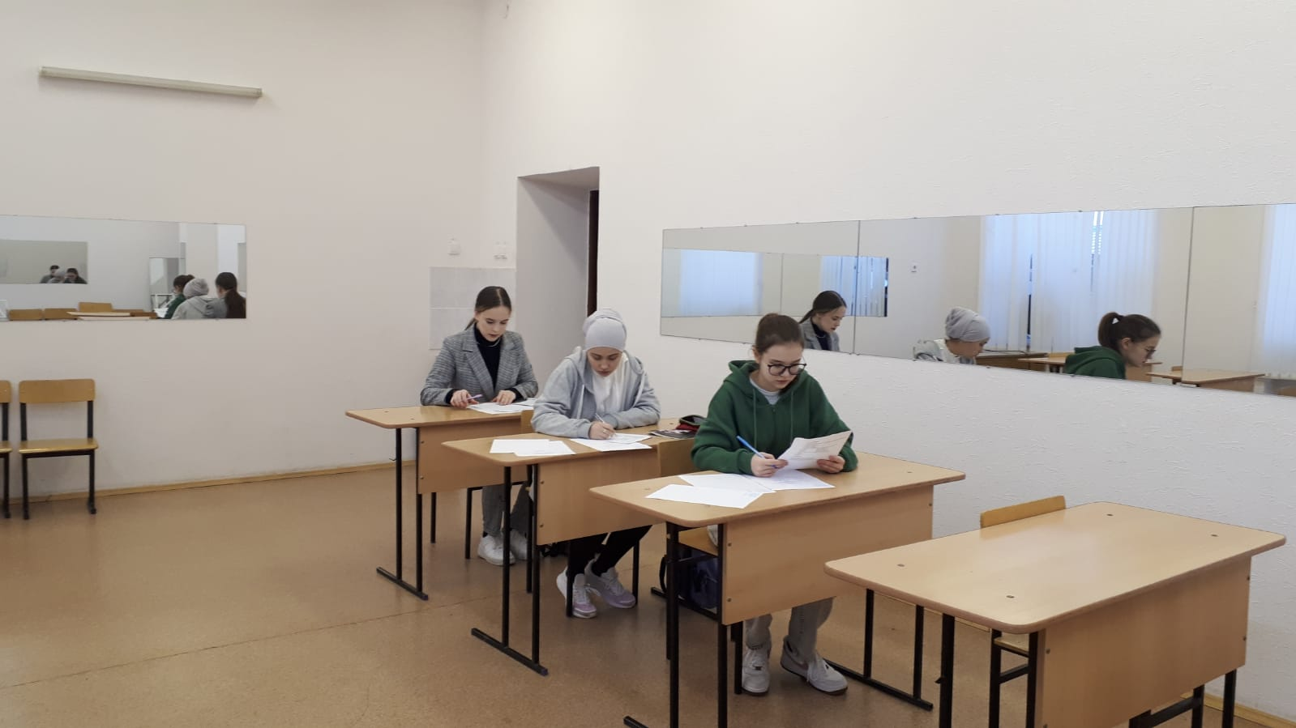
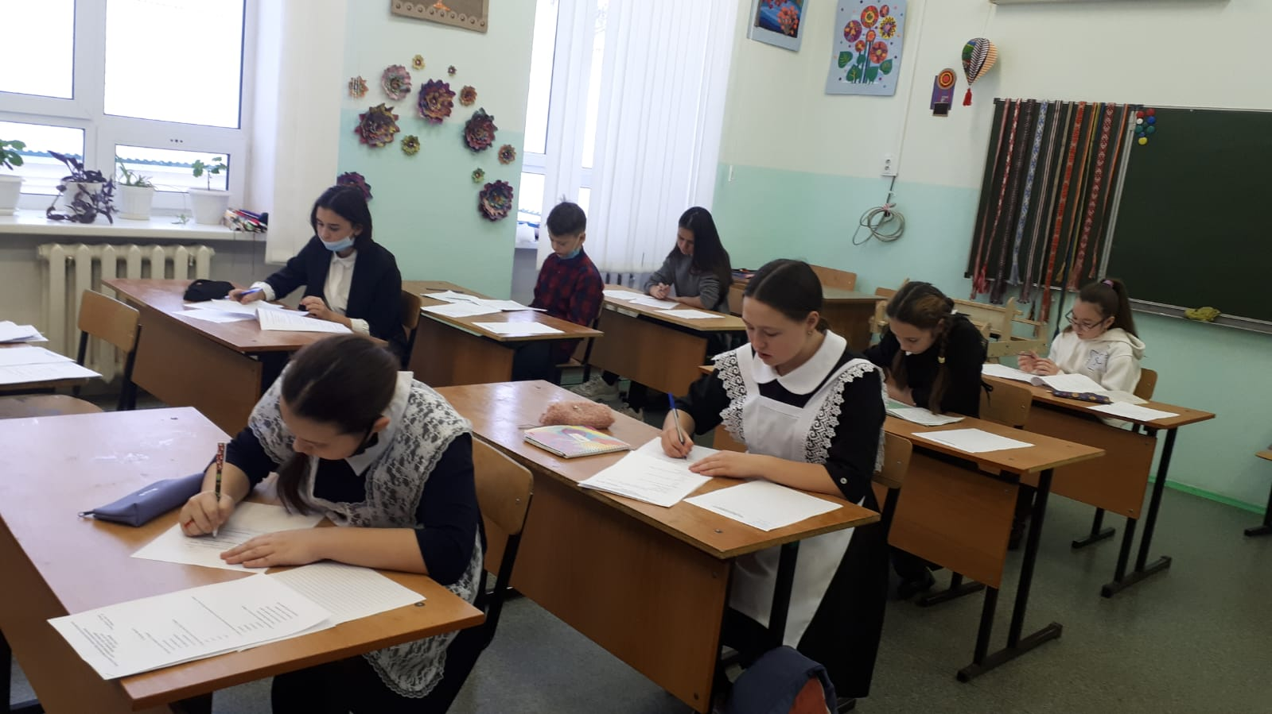
ОЛИМПИАДЫ муниципальный этап «Родная татарская литература»
«Родной (татарский) язык для учащихся школ с тат.языком обучения

Slide 8
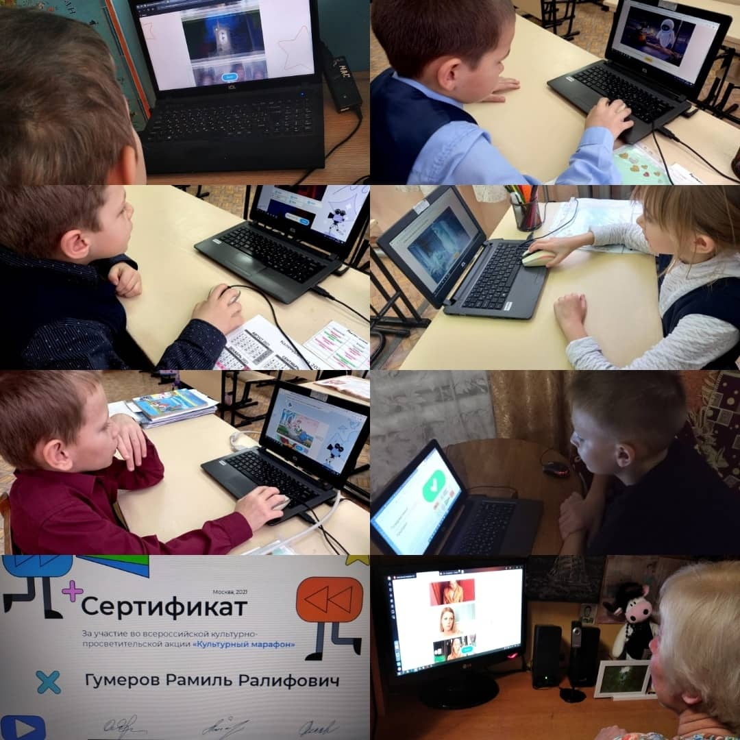

МЕРОПРИЯТИЯ (КОНКУРСЫ, АКЦИИ)
Всероссийская культурно-просветительская акция
"Культурный марафон» учащиеся школ
ЛИДЕР_ Куркульская СОШ

Slide 9
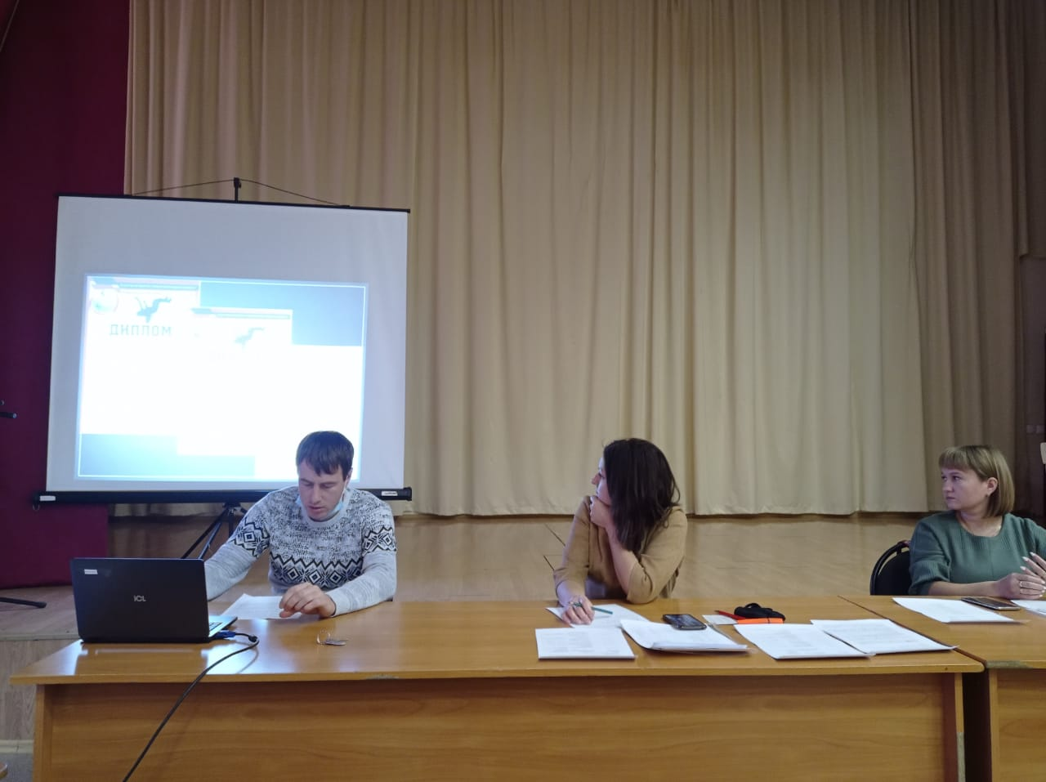
«Семинар-практикум»
15.12.2021 г. в МБУ ДО «СДЮТЭ», прошёл районный семинар-практикум по организации работы направленной на повышение педагогического мастерства
Станция детского юношеского туризма и экскурсий

Slide 10
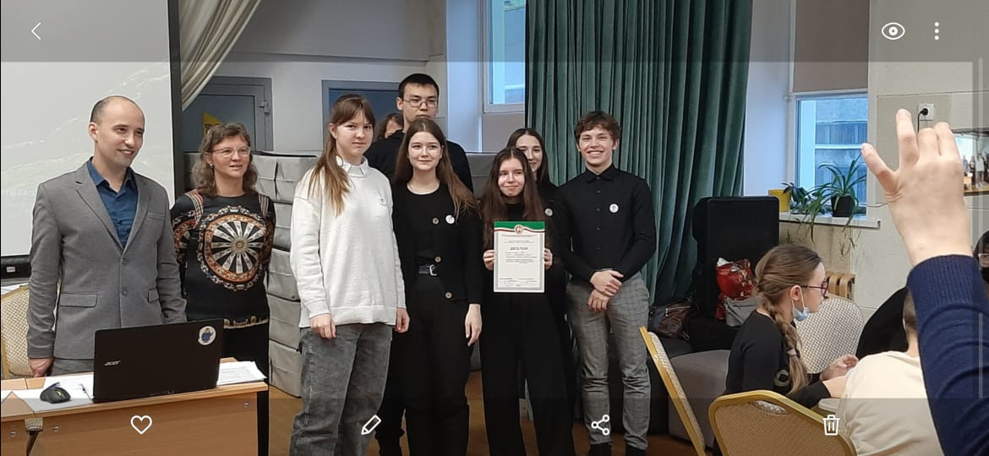
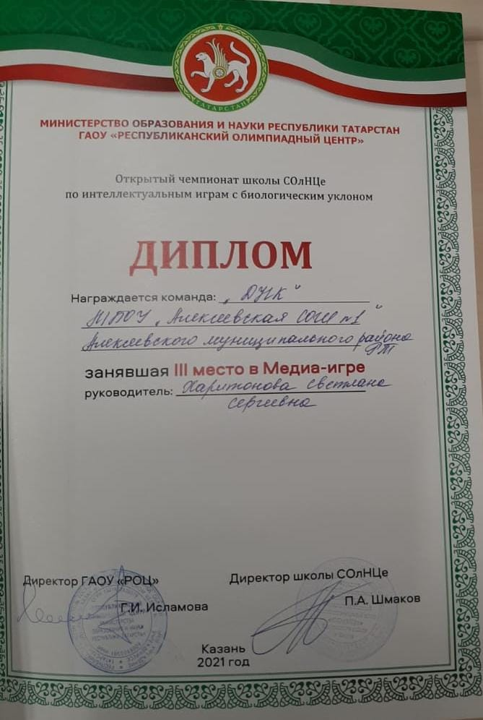
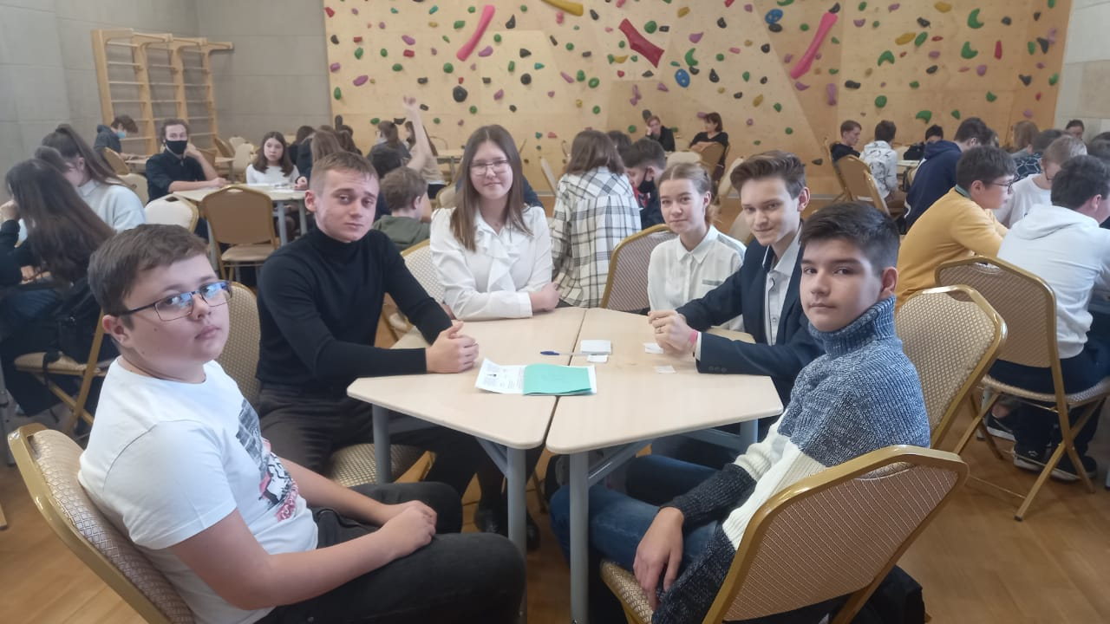
МЕРОПРИЯТИЯ (КОНКУРСЫ, АКЦИИ)
Олимпиадно- научный центр «СОлНЦЕ»
ЧТО? Где? Когда? учащиеся АСОШ №1,АСОШ №2
III место в Медиа-игре
АСОШ №1

Slide 11
КАЛЕНДАРНЫЙ ПЛАН
МКУ «Отдел образования Алексеевского муниципального района Республики Татарстан»
с 20 декабря по 25 декабря 2021 года

Slide 12
Дата | Место проведения | Мероприятие
20.12.2021 Понедельник | г.Казань, детский образовательно-оздоровительный центр «Дуслык» | Заключительный этап республиканской олимпиады школьников по учебному предмету «Родной (чувашский) язык и литература. Учащиеся Чувашскомайнской школы (2 чел).
 | Центр детского творчества | Муниципальный этап республиканской олимпиады школьников по предмету: «Родная (татарская) литература для учащихся школ с татарским языком обучения». Учащийся Среднетиганской школы (1 чел).
21.12.2021 Вторник | Зеленодольский район, п.Айшинской, территория лагеря «Чайка» | Семинар по организации летнего отдыха. Заместитель начальника отдела образования по воспитательной работе
 | Центр детского творчества | Муниципальный этап республиканской олимпиады школьников по предмету: Русский язык для учащихся школ с родным языком обучения-4 чел.
22.12.2021 среда | МКУ «Отдел образования АМР» | Совещание руководителей образовательных организаций по вопросу проведения новогодних мероприятий .
 | г.Казань, детский образовательно-оздоровительный центр «Дуслык» МКУ «Отдел образования АМР» | Заключительный этап республиканской олимпиады школьников по учебному предмету «Родной (чувашский) язык и литература»-2 чел.
 |  | Индивидуальные собеседования с руководителями образовательных организаций по заполнению отчетов по предписаниям департамента надзора и контроля в сфере образования.
 |  | Защита творческой презентации среди воспитателей муниципального этапа республиканского профессионального конкурса «Воспитатель года» в 2021-2022 уч.г.
 |  | Муниципальный этап республиканской олимпиады школьников по предмету: «Русская литература для учащихся школ с родным языком обучения»-1 чел.
23.12.2021 четверг | Центр Детского творчества | Новогоднее мероприятие «А у нас Новый год! Елка в гости зовет!» Воспитанники ЦДТ
 | г.Казань, Центр психолого-педагогической реабилитации и коррекции «Росток» | Практико-ориентированный семинар для педагогов-психологов.

Slide 13
Дата | Место проведения | Мероприятие
24.12.2021 пятница | Высокогорский район, ГБУ ДО «РДООЦ «Костер» | Участие в профильной смене «Галстучная страна» Учащиеся АСОШ №1
 | г.Казань ул. Деревня Универсиады, д.32 | Республиканская олимпиада по Веб-дизайну. Учащиеся школы
 | г.Казань, Министерство образования и науки РТ | Коллегия начальников отделов образования муниципальных районов РТ.
 | В режиме ВКС | Участие в совместном заседании Комитета Татарстанской организации Профсоюза и Коллегии МОиН РТ в режиме ВКС . Председатель профсоюза Р.Р.Мохтаров
18.12.2021 суббота | г.Казань, ул. Спартаковская, д. 1 (БСС «Баскет-холл») | Участие детей в мероприятии Республиканской новогодней елки.-23 чел.
 | Высокогорский район поселок Дачное Оздоровительно-образовательный комплекс «Байтик» | Очный этап Всероссийского конкурса художественного и технического творчества «Новогодний фейерверк-2022» Учащиеся школы
 | МБОУ АСОШ №1 | Обучающий семинар для выпускников XI классов по подготовке к государственной итоговой аттестации по образовательным программам среднего общего образования в форме единого государственного экзамена по предмету «Русский язык»

Slide 14

ВАКЦИНАЦИЯ
Наименование | Всего работников | Привито на 20.12.2021 | % привитых | На очереди в ближайшее время/ желающие
Учреждения образования | 954 | 909 | 95% | 0

